Slide 1
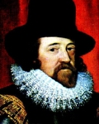
数学物理方法
数学是科学的大门和钥匙，忽视数
学必将伤害所有的知识，因为忽视数学
的人是无法了解任何其他科学乃至世界
上任何其他事物的。
——（英）R .培根

Slide 2
教材及指导书
一、教材：
梁昆淼编，《数学物理方法》，第四版，高等教育出版社，2010年1月
二、主要的参考书：
吴崇试 编著，《数学物理方法》，第二版， 北京大学出版社，2003年12月
内容：复变函数论
数学物理方程
成绩测定：作业30%＋上课出席参与10% ＋考试60%
联系方式：zyx@jiangnan.edu.cn

Slide 3
第一篇 复变函数论
复变函数论（theory of complex functions）的目的：
把微积分延伸到复域。使微分和积分获得新的深度和意义。
参考书： Lars V.Ahlfors 著，赵志勇等译，《复分析》 机械工业出版社，2005。

Slide 4
主要内容:
1 复变函数
2 复变函数的积分
3 幂级数展开
4 留数定理
5 傅立叶变换
6 拉普拉斯变换

Slide 5

第一章 复变函数
在数学的天地里,重要的不是我们
知道什么,而是我们怎么知道什么。
------毕达哥拉斯

Slide 6
学习要求与内容提要
目的与要求：掌握复变函数的基本概念、极限和连续
的概念、掌握解析函数的概念、函数解
析的充要条件、初等函数的定义
教学重点：极限和连续的概念、解析函数的概念；函
数解析性的判别
教学难点：映射、解析函数的概念、 初等函数中的多
值函数及主值的概念

Slide 7
1.0问题的提出
负数有对数吗？
Bernoulli：负数的对数是实数
Leibniz ：不可能有负数的对数
只对正数成立
Euler： 在1747年指出
差一常数
1740年，Euler 给Bernoulli的信中说：
和
是同一个微分方程的解，因此应该相等
1743年，发表了Euler公式

Slide 8
1.1 复数与复数运算
1. 虚单位
实例
:
方程
x
2
=
−
1
在实数集中无解
.
为了解方程的需要
,
引入一个新数
i
,
称为虚数单位
.
对虚数单位的规定:
(
2
)
i
可以与实数在一起按同
样的法则进行
.
四则运算

Slide 9
i-虚单位
满足：i²=-1
2.复数的代数形式的定义:
对于
∀
x
,
y
∈
R
,
称
z
=
x
+
iy
为复数
.
实部
记做：Rez=x
虚部
记做：Imz=x
=
{
=
+
∈
}
C
z
|
z
x
iy
,
x
,
y
R
称
为为复数集
复数的本质：有序实数对 (x, y)
z=x+iy

Slide 10
两复数相等当且仅当它们的实部和虚部分别相等.
设：z₁=x₁+i·y₁ z₂=x₂+i·y₂
复数 z 等于0当且仅当它的实部和虚部同时等于0.
说明 两个数如果都是实数,可以比较它们的大小, 如果不全是实数, 就不能比较大小, 也就是说:
复数不能比较大小!!!

Slide 11
3.复数的几何表示
复数
z
=
x
+
iy
与有序实数对
(
x
,
y
)
成一一
对应
.
因此
,
一个建立了直角坐标系
的平面可以
用来表示复数
,
通常把横轴叫实轴或
x
轴
,
纵轴
叫虚轴或
y
轴
.
这种用来表示复数的平
面叫复平
面
.
复数的向量表示法
复数
z
=
x
+
iy
可以用复平
面上的点
(
x
,
y
)
表示
.
复数
z
=
x
+
iy
可以用复平
面上的点
向量
oz
表示
.

Slide 12
（1）复数的模(或绝对值)
复数
z
=
x
+
iy
可以用复平面上的向量
OP
表示
,
向量的长度称为
z
的模或绝对值
,
显然下列各式成立

Slide 13
（2）复数的辐角
在
z
≠
0
的情况下
,
以正实轴为始边
,
以表示
z
的向量
OP
为终边的角的弧度数
称为
z
的辐角
,
记作
Arg
z
=
.
说明
任何一个复数
z
≠
0
有无穷多个辐角
,
如果
是其中一个辐角
,
那么
z
的全部辐角为
Arg
z
=
+
2
k
π
(
k
为任意整数
).
,
z
=
0
,
z
=
0
辐角不确定.
特殊地
当
时
,

Slide 14
辐角主值的定义:
z
≠
−
<
φ
≤
φ
(
0
在
)
的辐角中
,
把满足
π
π
的
0
0
Arg
φ
=
z
,
arg
z
称为
的主值
记作
.
0
≠
z在第I象限
z
0
辐角的主值
z在第II象限
z在第III象限
z在第IV象限
π
y
π
(
−
<
arctan
<
)
其中
2
x
2

Slide 15
4.复数的三角表示和指数表示
利用直角坐标与极坐标的关系
复数可以表示成
复数的三角表示式
再利用欧拉公式
复数可以表示成
复数的指数表示式

Slide 16
5.复数的运算
交换律、结合律、分配律成立
设z₁=x₁+iy₁和 z₂=x₂+iy₂是两个复数
加减运算
z₁ ± z₂ =(x₁+y₁) ± i(x₂ + y₂ )
=(x₁± x₂) +i(y₁± y₂ )

Slide 17
乘法运算
两个复数相乘等于它们的模相乘，幅角相加
除法运算
两个复数相除等于它们的模相除，幅角相减

Slide 18
幂（n整数）
根
逼近

Slide 19
开平方
如果给定复数为 ，我们来求其的开平方。设有一个新复数 ，使得
这等价于方程组
（1）
（2）
由上述方程有
因此必须有
（3）

Slide 20
由式（1）和（3），可得出
（4）
由（4）式，可以得出x和y各有两符号相反的值。
考虑到式（2），通过选择使xy积的符号与β相同，则有

Slide 21
6.共轭复数及其性质:
共轭复数:实部相同而虚部绝对值相等符号相反的两个复数称为共轭复数.
z
的
共轭复数记为
z
,
若
z
=
x
+
iy
,
则
z
=
x
−
iy
.
例2
计算共轭复数
z
=
x
+
yi
与
z
=
x
−
yi
的积
.
解
结论：
两个共轭复数
z
,
z
的积是实数
.
注意:

Slide 22
共轭复数的性质:
以上各式证明略.

Slide 23
例3
设
z
,
z
为两个任意复数
,
证明
:
1
2
(1)
z
z
=
z
z
;
(2)
z
+
z
≤
z
+
z
.
1
2
1
2
1
2
1
2
证

Slide 24
两边同时开方得
同理可证：

Slide 25
1.2 复变函数
(一) 复变函数(映射)定义
E
是函数
w
=
f
(z )的定义域。

Slide 26
映射的概念
——复变函数的几何意义
在几何上， w=f(z)可以看作：
定义域
函数值集合
y
(z)
(w)
v
w=f(z)
E*
G
E
w=f(z)
z
w
o
x
u
o

Slide 27
映射的观点:
如果用
z
平面上的点表示自变量
z
的值
,
而用另
一个平面
w
平面上的点表示函数
w
的值,那末函数
w=
=
f
(
z
)
在几何上就可以看作是把z平面上的一个点
集E
(
定义集合
)
(函数
变到w平面上的一个点集E *
值集合
)
的映射
(
或变换
).
这个映射通常简称为由
函数
w
=
f
(
z
)
描述。
如果
E
中的点
z
被映射
w
=
f
(
z
)
映射成
E
*
中的点
w
,
那末
w
称为
z
的象
(
映象
),
而
z
称为
w
的原象
.

Slide 28
2. 两个特殊的映射:
(
=
1
)
函数
w
z
构成的映射
.
将
z
平面上的点
z
=
a
+
ib
映射成
w
平面上
w
=
a
−
ib
的点
.

Slide 29
如果把
z
平面和
w
平面
重叠在一起
,
不难看出
w
=
z
是关于实轴的一个对称
映射
.
且是全同图形.

Slide 30
(
=
2
2
)
函数
w
z
构成的映射
.
z
z
=
=
+
=
−
i
,
z
1
2
i
显然将
平面上的点
,
z
1
1
2
3
w
w
=
−
=
−
+
=
1
,
w
3
4
i
,
w
1
映射成
平面上的点
.
1
2
3

Slide 31
w
=
2
函数
z
对应于两个二元实变函
数
:
z
y
=
±
它把
平面上的两族分别以直
线
x
和坐
标轴为渐近线的等轴双
曲线
2
−
2
=
=
x
y
c
,
2
xy
c
,
1
2
分别映射成
w
平面上的两族平行直线
u
=
c
,
v
=
c
.
(如下页图)
1
2

Slide 32

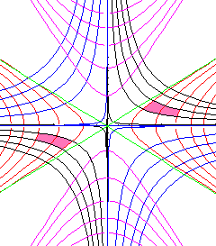
将第一图中两块阴影部分映射成第二图中同一个长方形.

Slide 33
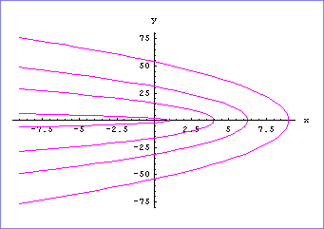
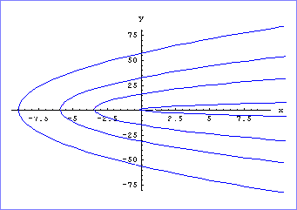
直线
x
=
λ
的象的参数方程为
:
v
u
=
λ
2
−
y
2
,
v
=
2
λ
y
.
(
y
为参数
)
消去参数
y
得
:
u
以原点为焦点,开口向左的抛物线.(图中红色曲线)
同理直线
y
=
μ
的象为
:
v
u
以原点为焦点,开口向右的抛物线.(图中蓝色曲线)

Slide 34
(二) 区域的概念
由复变函数的定义我们知道，函数的定义域是一个满足一定条件的点集，我们称之为区域。
为了给出区域的严格定义，下面先介绍：邻域、内点，外点，边界点和开集等概念。
邻域
邻域定义：由不等式
(δ为任意的正数)所确定的平面点集(简称点集)，就是以z₀为中心的δ邻域或邻域。
而称由不等式
δ
δ
所确定的点集为z₀的去心δ邻域或去心邻域。

Slide 35
内点，外点，边界点定义：
设E为点集（如图），z₀为E中的一点。则：
如果存在z₀的一个邻域，该邻域内的所有点都属于点集E，则称z₀为E的内点；
若点z₀的某一个邻域内的点都不属于点集E，则称点z₀为E的外点。
若在点z₀的任意一个邻域内，既有属于点集E的点，也有不属于E的点，则称点z₀为E的边界点，点集E的全部边界点称为E的边界。
注意 区域的边界可能是由几条曲线和一些孤立的点所组成的。
z₀
开集定义： 若点集E的点皆为内点，则称E为开集。
E
区域

Slide 36
区域定义：点集E称为一个区域，如果它满足：
(1)E是一个开集；
(2)E是连通的，就是说E中任何两点z₁和z₂都可以用完全属于E的一条折线连接起来。
通常称具有性质(2)的
集为连通的，所以一个区
域就是一个连通的开集。
E
区域
z₁
区域E加上它的边界C(p)称为闭区域或闭域，记为 .
z₂
p

Slide 37
单连通域与多连通域
设B为复平面上的一个区域，如果在其中作一条简单的闭曲线（自身不相交的闭合曲线），而曲线内部总属于B ，则称B为单连通区域，否则称为多连通区域。
B
B
单连通域
多连通域

Slide 38
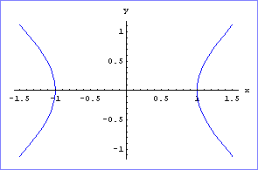
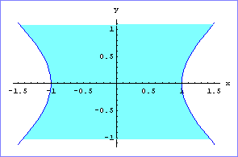
指明下列不等式所确定的区域, 是有界的还是无界的,单连通的还是多连通的.
例1
解
无界的单连通域(如图).

Slide 39
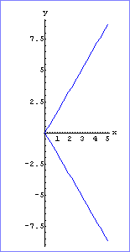
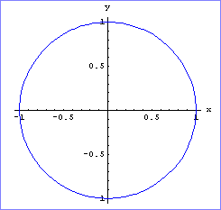
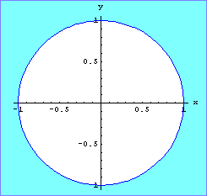
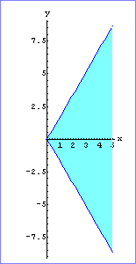
是二条幅角分别为±π/3的线(如图).
是角形域,
无界的单连通域(如图).
无界的多连通域.

Slide 40
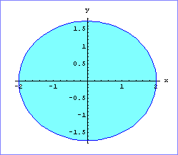
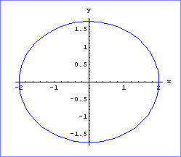
表示到1, –1的距离之和为定值4的点的轨迹,是椭圆,
有界的单连通域.

Slide 41
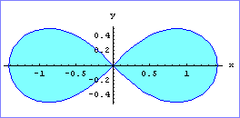
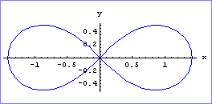
有界的单连通域.

Slide 42
(三）、函数的极限
1.函数极限的定义:
注意:
定义中
z
→
z
的方式是任意的
.
0

Slide 43
函数极限的几何意义
定义
几何意义:
当变点z一旦进
入z₀ 的充分小去
心邻域时,它的象
点f(z)就落入A的
一个预先给定的
ε邻域中
y
(z)
v
(w)
A
x
u
o
o

Slide 44
2. 极限计算的定理
定理一
说明：
f
(
z
)
=
u
+
(
x
,
y
)
iv
(
x
该定理将求复变函数
,
y
)
,
u
(
x
的极限问题
转化为求两个二元实变
函数
,
y
)
v
(
x
和
,
y
)
的极限问题
.

Slide 45
证
(1) 必要性.
如果
lim
f
(
z
)
=
A
,
z
→
z
0
根据极限的定义
当
0
<
(
x
+
iy
)
−
(
x
+
iy
)
<
δ
时
,
0
0
必有
或当
0
<
(
x
−
x
)
2
+
(
y
−
y
)
2
<
δ
时
,
0
0
故
lim
u
(
x
,
y
)
=
u
,
lim
v
(
x
,
y
)
=
v
.
x
→
x
0
x
→
x
0
y
→
y
0
y
→
y
0
0
0

Slide 46
(2) 充分性.
那么当
0
<
(
x
−
x
)
2
+
(
y
−
y
)
2
<
δ
时
,
0
0
ε
ε
有
u
−
u
<
,
v
−
v
<
,
0
2
0
2
故当
0
<
z
−
z
<
δ
时
,
0
所以
lim
f
(
z
)
=
A
.
[证毕]
z
→
z
0

Slide 47
定理二
与实变函数的极限运算法则类似.

Slide 48
Re(
z
)
例２
证明函数
f
(
z
)
=
当
z
→
0
时的极限
z
不存在
.
证
x
令
z
=
x
+
iy
,
则
f
(
z
)
=
,
x
2
+
y
2
当
z
沿直线
y
=
kx
趋于零时
,

Slide 49
随
k
值的变化而变化
,
lim
u
(
x
所以
,
y
)
不存在
,
x
→
x
y
→
0
y
0
根据定理一可知,
lim
f
(
z
)
不存在
.
z
→
0

Slide 50
（四）、函数的连续性
1. 连续的定义:
函数
f
(
z
)
在曲线
C
上
z
处连续的意义是
0
lim
f
(
z
)
=
f
(
z
)
,
z
∈
C
.
→
0
z
z
0

Slide 51
定理三
例如,
u
=
2
+
2
(
x
,
y
)
ln(
x
y
)
在复平面内除原点外处
v
(
x
=
2
−
2
处连续
,
,
y
)
x
y
在复平面内处处连续
,
f
(
x
故
,
y
)
在复平面内除原点外处
.
处连续

Slide 52
定理四
(2)
h
=
g
=
(
z
)
z
,
w
f
(
h
如果函数
在
连续
函数
)
在
0
h
=
g
=
(
z
)
,
w
f
[
g
连续
那末复合函数
(
z
)]
在
z
处
0
0
0
连续
.

Slide 53
(五）初等解析函数
这里的e^{x}是实指数函数
1 指数函数
实的正、
余弦函数
z
=
x
+
iy
定义
设
.
z
=
x
+
称
e
e
(cos
y
i
sin
y
)
z
.
为
的指数函数
性质：
(
z
z
′
=
z
b
)
e
z
,
(
在
平面上处处解析
而且
e
)
e
;
(
d
)
e
z
是以
2
π
i
为周期的周期函数
.

Slide 54
2 三角函数
三角正弦与余弦函数
iy
=
+
e
cos
y
i
sin
y
因为
,
将两式相加与相减, 得
现在把余弦函数和正弦函数的定义推广到自变数取复值的情况.

Slide 55
三角函数
e
iz
−
e
−
iz
定义
sin
z
=
,
称为
正弦函数
.
2
i
e
iz
+
e
−
iz
cos
z
=
,
称为
余弦函数
.
2
性质
(
1
)
sin
z
是奇函数
,
cos
z
是偶函数
.
(
2
)
正弦函数和余弦函数都
以
2
π
为周期
.

Slide 56
(4)
sinz的零点(i.e. sinz=0的根)为z=nπ
cosz的零点(i.e. cosz=0的根)为z=(n+1/2)π
n=0, ±1, ±2,···,±n,···
(5)
sinz,cosz在复数域内均是无界函数
(注意：这是与实变函数完全不同的)

Slide 57
(
−
=
−
1
性质
)
tan
z
是奇函数
:
tan(
z
)
tan(
z
).
(
2
)
tan
z
是以
π
为周期的周期函数
:
tan(
z
+
π
)
=
tan
z
.
其它复变三角函数的定义

Slide 58
3 双曲函数
z
−
−
e
e
z
sh
=
定义
z
,
.
称为
双曲正弦函数
2
z
+
−
e
e
z
ch
=
z
,
.
称为
双曲余弦函数
2
(
−
=
−
1
)
sh
z
:
sh(
z
)
sh
z
性质
是奇函数
;
ch
z
:
ch(
−
=
z
)
ch
z
是偶函数
;
(
2
)
sh
z
,
ch
z
都是以
2
π
i
为周期的周期函数
;
(
3
)
sh
z
,
ch
z
z
,
在
平面上处处解析
且

Slide 59
4 幂函数
α
,
z
≠
0
定义
设
是任意复数
对于
,
用下列等式定义
z
的幂函数
:
α
,
z
=
0
,
α
=
z
0
当
是正实数时
补充规定
时
.
(
α
1
性质
)
一般说来
,
z
是一个无穷多值函数
.
当
ln
z
ln
z
,
α
=
α
ln
z
α
取主值
时
z
e
称为幂函数
z
的主值
;
(3) 令z=re^{iθ}=r(cosθ +isinθ ),
z^{n}= r^{n}e^{inθ}=r^{n}(cos(nθ) +isin(nθ) )

Slide 60
5 对数函数
w
=
≠
=
e
z
(
z
0
满足方程
)
的函数
w
f
(
z
)
,
w
=
ln
z
称为对数函数
记为
.
因此
ln
z
=
ln
z
+
−
π
<
≤
π
而当
i
arg
z
(
arg
z
)
称为对数函
数
ln
z
(
),
的
主值
支

Slide 61
对于每一个固定的
k
,
可确定一个单值函数
,
称为
ln
z
的一个分支
.
性质
(
1
)
ln
z
是一个无穷多值的函数
;
(
2
)
设
z
≠
0
,
z
≠
0
,
则
1
2
z
ln
z
z
=
ln
z
+
ln
z
,
ln
1
=
ln
z
−
ln
z
;
1
2
1
2
z
1
2
(
3
)
在平面上除去原点和负
2
,
ln
z
实轴外
处
处解析
,
且

Slide 62
有理整函数(多项式)
对复平面内的所有点
z
都是连续的
;
有理分式函数
其中
P
(
z
)
和
Q
(
z
)
都是多项式
,
在复平面内使分母不为零的点也是连续的.

Slide 63
例１ 解方程
解

Slide 64
6、 单色平面波的复数表示
(1).余弦表示
假设平面波沿z方向以速度υ传播，平面简谐电磁波的波动公式为
式中
分别是电场和磁场的振幅矢量，表示平面波的偏振方向和大小
是平面波在介质中的传播速度
是角频率

Slide 65
称为相位，是时间和空间坐标的函数，表示平面波在不同时刻空间各点的振动状态
利用物理量之间的关系

Slide 66
引入波数为
所以，波动公式可写成
r
B
因为 有相似的形式，这里省略.
2.复指数函数表示
因为
e
iy
=
cos
y
+
i
sin
y
,

Slide 67
例３
证明
:
如果
f
(
z
)
在
z
连续
,
那末
f
(
z
)
在
z
0
0
也连续
.
证

Slide 68
(六)、小结与思考
通过此二节的学习, 熟悉复变函数的定义、极限、连续性的运算法则与性质.
注意:复变函数极限的定义与一元实变函数
极限的定义虽然在形式上相同, 但在实质上有很
大的差异, 它较之后者的要求苛刻得多.

Slide 69
思考题
答：没有关系.
极限值都是相同的.

Slide 70
思考题
复数为什么不能比较大小？
答：
i
0,
i
≠
0
观察复数
和
由复数的定义可知
,
(
>
−
>
1
)
i
0
,
1
0
若
即
,
矛盾
;
(
<
−
>
2
)
i
0
若
,
1
0
同样有
,
矛盾
.
由此可见, 在复数中无法定义大小关系.

Slide 71
思考题
实变三角函数与复变三角函数在性质上有哪些异同?
答：
两者在函数的奇偶性、周期性、可导性上是类似的, 而且导数的形式、加法定理、正余弦函数的平方和等公式也有相同的形式.
最大的区别是, 实变三角函数中, 正余弦函数都是有界函数, 但在复变三角函数中,

Slide 72
§1.1 和§1.2作业
§1.1
1.(2)(4)(6)
2.(4)
3.(1)(4)
§1.2
2.(1)(3)(8)
3

Slide 73
1.3导数(微分)
1.导数的定义:（一个函数的导数定义为一个特殊的极限）
记为：

Slide 74
=
例1
2
求
f
(
z
)
z
的导数
.
解

Slide 75
例2
f
(
z
)
=
Im
z
.
讨论连续函数
的可导性
解

Slide 77
2.可导与连续:
函数 f (z) 在 z₀ 处可导则在 z₀ 处一定连续, 但函数 f(z) 在 z₀ 处连续不一定在 z₀ 处可导.
证
依据在
z
可导(特殊极限)的定义来证，
0
使得当
0
<
|
Δ
z
|
<
δ
时
,
f
(
z
+
Δ
−
z
)
f
(
z
)
0
0
−
f
′
<
ε
有
(
z
)
,
Δ
0
z
f
(
z
+
Δ
z
)
−
f
(
z
)
令
ρ
(
Δ
z
)
=
0
0
−
f
′
(
z
)
Δ
z
0
则
lim
ρ
(
Δ
z
)
=
0
.
Δ
z
→
0
由令
f
(
z
+
Δ
z
)
−
f
(
z
)
0
0
lim
f
(
z
+
Δ
=
z
)
f
(
z
)
所以
,
Δ
→
0
0
z
0
即
f
(
z
)
在
z
连续
.
0

Slide 78
3.求导法则:
由于复变函数中导数的定义与一元实变函数中导数的定义在形式上完全一致, 并且复变函数中的极限运算法则也和实变函数中一样, 因而实变函数中的求导法则都可以不加更改地推广到复变函数中来, 且证明方法也是相同的.

Slide 79
求导公式与法则:
′
(
1
)
(
c
)
=
0
,
其中
c
为复常数
.
′
(
2
)
(
z
n
)
=
nz
n
−
1
,
其中
n
为正整数
.
{
′
(
6
)
f
[
g
(
z
)]
}
=
f
′
(
w
)
g
′
(
z
).
w
=
g
(
z
)
其中

Slide 80
4.柯西—黎曼方程（复变函数可导必要条件）
可导：对任何方向的，极限都存在并唯一。
实变数： Δx沿实轴逼近零。
0
实数
复变函数：Δz沿任一曲线逼近零。
y
因此，复函数的可导性是比实函数的可导性条件强得多。
复数
z
x

Slide 81
下面分析Δz分别沿平行于实轴（ Δy≡0）和平行于虚轴（ Δx≡0）趋于零的特殊情况：
Δz沿实轴, Δy≡0

Slide 82
Δz沿虚轴, Δx≡0
可导，要求二者相等
柯西—黎曼方程
或C-R条件
可导必要条件

Slide 83
5.复变函数可导的充分条件：
可导的充分条件是:f(z)的 存在，
连续且满足柯西—黎曼方程。
证：
偏导数连续，则二元函数u 和v 的增量可分别写为
随着
则

Slide 84
柯西—黎曼方程
这一极限是与
的方式无关的有限值

Slide 85
1.4 解析函数
（一）解析函数的概念
若函数f(z)在点z₀的某邻域内处处可导，则称函数f(z)在点z₀处解析；又若f(z)在区域B内的每一点解析，则称f(z)在区域B内是解析函数
说明：
1.解析与可导不等价
函数在某点解析，则必在该点可导；反之不然
在区域B内的解析函数必在B内可导
例：函数
只在z=0点可导，因而在复平面上处处不解析

Slide 86
2. 称函数的不解析点为奇点
f(z)在点z₀ 无定义或无确定值；
f(z)在点z₀ 不连续；
f(z)在点z₀ 不可导；
f(z)在点z₀ 可导,但找不到某个邻域在其内处处可导
3. 解析函数的充分必要条件
设函数 f(z)=u(x,y)+iv(x,y) 在区域B内解析当且仅当：
(1)实部和虚部在B内可导；
(2)实部和虚部在B内每一点满足柯西—黎曼条件

Slide 87
例1 判断下列函数在何处可导, 在何处解析:
[解] （1） 因为u=x, v=-y,
可知柯西-黎曼方程不满足, 所以 w =‾z 在复平面内处处不可导, 处处不解析
（2） 因为u=e^{x}cos y, v=e^{x}sin y,

Slide 88
3 由w=zRe(z)=x²+ixy, 得u=x², v=xy, 所以
柯西-黎曼方程成立, 由于上面四个偏导数都是连续的, 所以f(z)在复平面内处处可导, 处处解析, 且根据(2.2.2)式有
f '(z)=e^{x}(cos y+isin y)=f(z)
这个函数就是指数函数e^{z}.
容易看出, 这四个偏导数处处连续, 但仅当x=y=0时, 它们才满足柯西-黎曼方程, 因而函数仅在z=0可导, 但在复平面内任何地方都不解析.

Slide 89
（二）解析函数与调和函数的关系
1.调和函数与共轭调和函数概念
调和函数

Slide 90
共轭调和函数
若两实函数u(x,y)及v(x,y)均为区域D内的调和函数，且满足柯西－黎曼条件，即
则称v为u的共轭调和函数.
2 解析函数与调和函数之间的关系
任何在区域 D 内解析的函数
，其实部和虚部都是D内的调和函数.且虚部为实部的共轭调和函数.

Slide 91
证明：
由柯西—黎曼方程

Slide 92
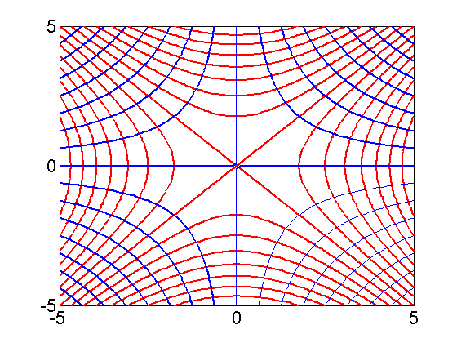
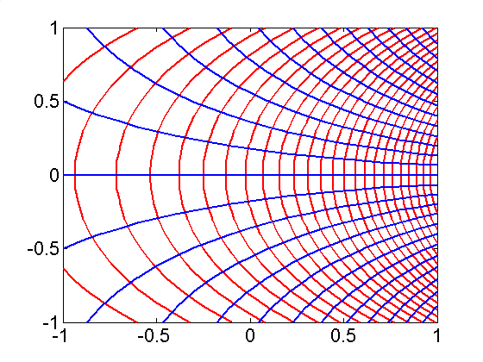
3 曲线族
相互正交。
由柯西—黎曼方程
即
两族曲线的梯度正交
两族曲线正交
举例
红:实部
兰:虚部

Slide 93
3. 解析函数的构建方法
由上述讨论可知，如果在区域内任选两个调和函数 ，则函数 在区域内不一定是解析函数.只有当u和v还满足相应的C-R条件，对应函数 在区域内才解析（而 却不一定解析）。
由此提供了构成一个解析函数的方法，即由一个调和函数，利用柯西－黎曼条件可求出另一个与之共轭的调和函数，再由这一对共轭调和函数构建出一个解析函数。

Slide 94
已知一个调和函数，要构成一个解析函数的具体方法如下：
(1)不定积分法；
（2）全微分法；
（3）利用导数公式；
（4）曲线积分法.
注意：作此类题时，首先一定要验证给定的函数是否是调和函数.
下面分别以四种方法来说明解析函数的构建方法.具体解题时选其中最简单的方法即可.

Slide 95
例2 已知 ，求解析函数 ，并满足 .
1. 不定积分法
[解]首先验证 是否为调和函数，容易得到
故为 调和函数，因此只需找到它的共轭调和函数 ，即可构建解析函数.由C-R条件得
所以

Slide 96
由C-R条件得
从而
由此得
由 得 ，最后得

Slide 97
2. 全微分法

Slide 98
3．利用导数公式
[解] 容易验证所给函数 为调和函数. 要构建解析函数 ，故其导数存在，且
将上式两边对z积分得到
根据条件 ，故得

Slide 99
4. 曲线积分法

Slide 100
可以证明该积分与路径无关．
[解] 首先容易验证给定函数 是调和函数. 根据C-R条件
若积分路径选为 ，则得到
根据条件 ，故得 .
.

Slide 101
三、小结与思考
1. 本节我们学习了调和函数的概念、解析函数与调和函数的关系以及共轭调和函数的概念.
应注意的是: (1). 任意两个调和函数u与v所构成的函数u+iv不一定是解析函数.
(2). 满足柯西—黎曼方程u_{x}= v_{y,} v_{x}= –u_{y,}的v称为u
的共轭调和函数, u与v注意的是地位不能颠倒.

Slide 102
2. 在本节中我们得到了一个重要结论—函数解析的充要条件:
u
(
x
,
y
)
v
(
x
与
,
y
)
在
D
内可导
,
并且满足柯西－
黎曼方程
掌握并能灵活应用柯西—黎曼方程.

Slide 103
3．函数解析与可导、连续、极限的关系
由解析函数定义可知，函数在区域内解析与在区域内可导是等价的. 但是，函数在一点处解析和在一点处可导是不等价的两个概念. 就是说，函数在一点处可导，不一定在该点处解析. 但函数在一点解析，则一定在该点可导（而且在该点及其邻域均可导）. 函数在一点处解析比在该点处可导的要求要严格得多.
区域解析区域可导
在某点解析该点可导该点连续该点极限存在，反之均不一定成立。

Slide 104
思考题
思考题答案

Slide 105
§1.3 和§1.4 作业
§1.3
1.
§1.4
1.
2.(4)(6)(10)

Slide 106
附注1.微分的概念:
复变函数微分的概念在形式上与一元实变函数的微分概念完全一致.
定义

Slide 107
特别地,

Slide 108
附注2：极坐标形式的柯西—黎曼条件
若用 和 分别表示 的模和辐角，若函数 可导，则 与 满足
极坐标形式的柯西－黎曼条件
且导数可写成

Slide 109
【证明】使用极坐标，设 和 分别为极坐标系的单位矢量.当 沿 方向， 的变化为
所以沿 方向的导数

Slide 110
当 沿 方向， 的变化为
所以沿 方向的导数
由于沿 方向和沿 方向的导数应该相等，比较可
得极坐标形式的柯西－黎曼条件 。

